Slide 1
Escrito; “Orientaciones generales del trabajo en pensamiento matemático”.
Basado en el documento de Broitman y el documento de Castro.

Slide 2
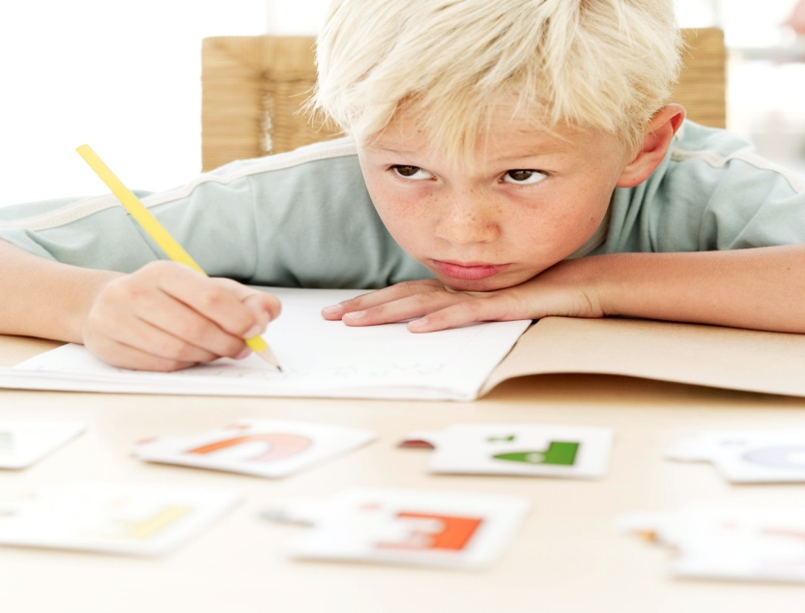
“Orientaciones generales del trabajo en pensamiento matemático”
La resolución de problemas es una fuente de elaboración de conocimientos matemáticos y tiene sentido para los niños cuando se trata de situaciones comprensibles para ellos.

Slide 3
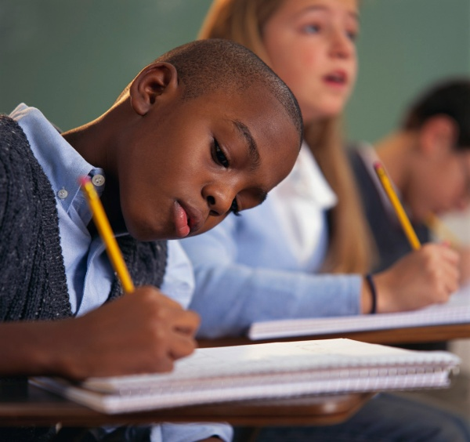
Las actividades propuestas a los niños deben representar un reto
Estas situaciones deben estar previamente planeadas por el docente, debe así mismo prevenir y contemplar las reacciones y respuestas que los niños puedan dar a esta situación
El material es un recurso el cual el docente debe contemplar teniendo en cuenta que depende de el uso que le den a este si puedan resolver o no el problema.

Slide 4
El docente debe explicar el propósito del material y el objetivo de la actividad, esto generará una mejor comprensión de la situación didáctica planteada.
Para lograr la resolución de problemas el docente puede implementar situaciones de juego, la cual hará más significativo el aprendizaje.
Como nos menciona Claudia Broitman en su documento, es importante explicarles a los niños claramente la actividad que tienen que realizar.

Slide 5
Claudia Broitman nos menciona un ejemplo la “mini generala”, en la cual el objetivo es proponerle a los niños una situación que les exija el reconocimiento de la configuración espacial el numero en el dado.

